Slide 1
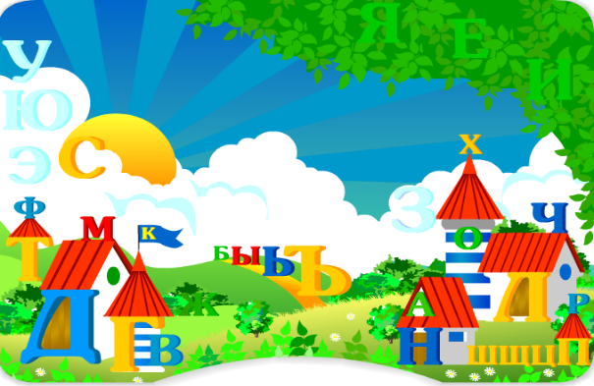
Звук С - Сь и Буква С

Slide 2
Новый звук, новая бука
В небе полная Луна,
Словно буква О она.
Но прошла всего неделя
(Как же мы не доглядели!)
Вместо О на нас с небес
Ярко светит буква ...

Slide 3
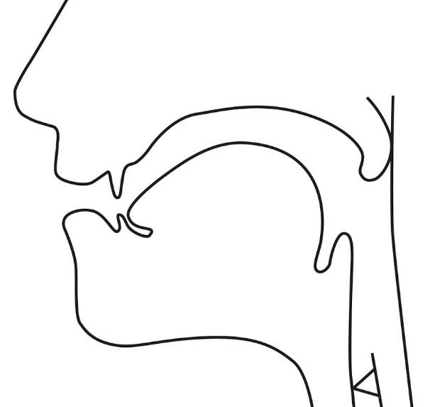
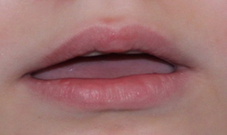
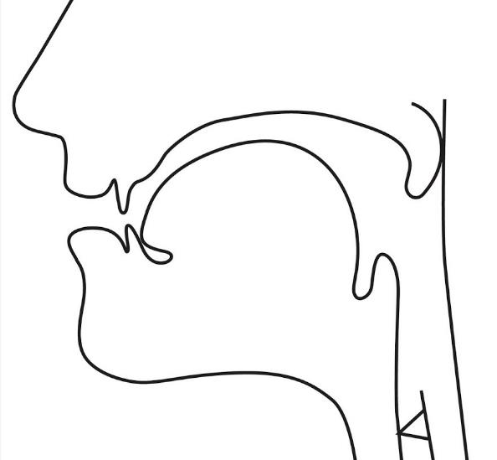
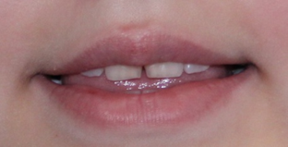
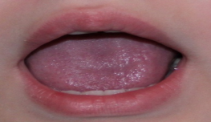
Звук С’
Характеристика
Звук С
Губы разомкнуты
Зубы сближены
Кончик языка упирается в нижние зубы
Зубы сближены. Губы немного растянуты в улыбке. Кончик языка упирается в нижние зубы, спинка выгнута. Посредине языка – желобок, по которому идет сильная холодная струя воздуха.
Зубы сближены. Губы растянуты в улыбке. Кончик языка упирается в нижние зубы, спинка языка выгнута
Звук твёрдый,
глухой, согласный
Голосовые связки отдыхают, горло не дрожит (нет голоса).
Звук мягкий,
глухой, согласный

Slide 4
Произносим звук
С
А
С
О
С
С
У
С
Ы

Slide 5
Произносим звук
А
А
С
О
О
С
С
У
У
С
Ы
Ы
С

Slide 6
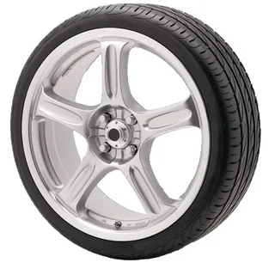
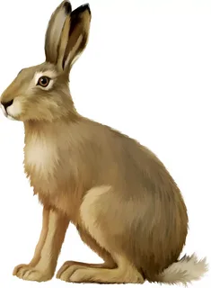
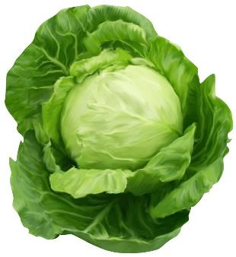
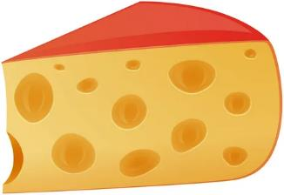
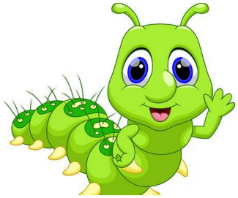
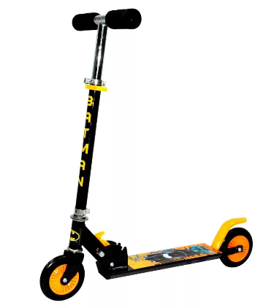
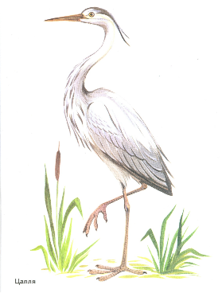
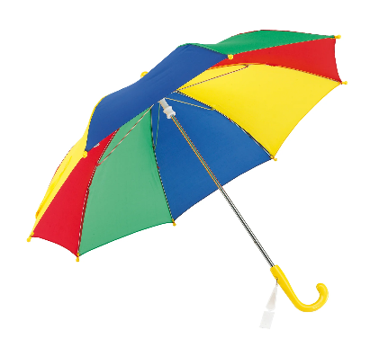
Угадай в каких словах есть звук [С] или [С’]? В тех словах, где есть эти звуки- картинки останутся на месте.

Slide 7
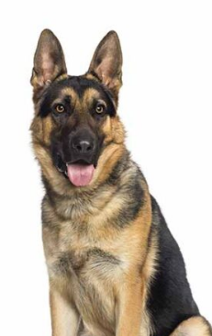
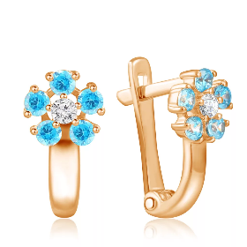
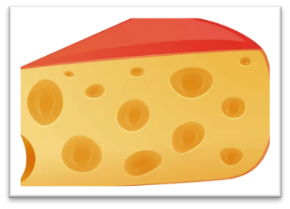
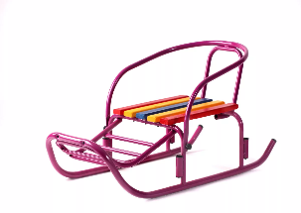
Засели в домики предметы
Сь
С

Slide 8
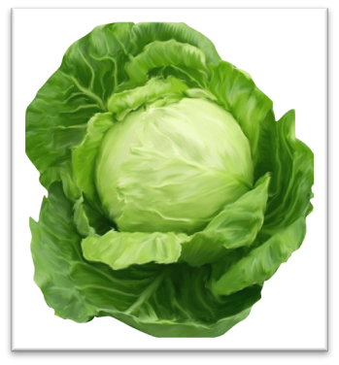
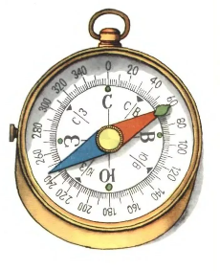
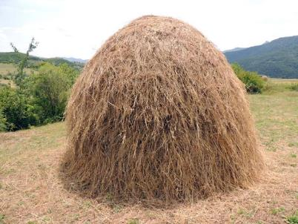
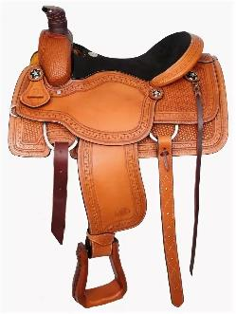
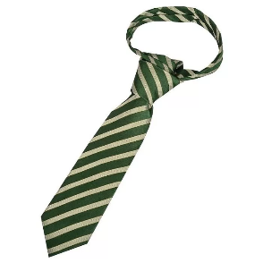
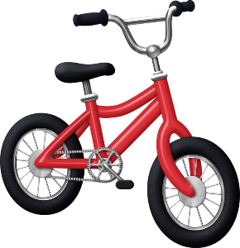
Где спрятался звук? определи место звука С или С’ в словах

Slide 9
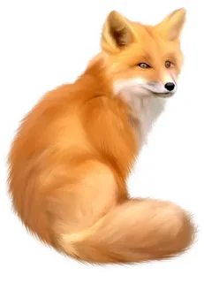
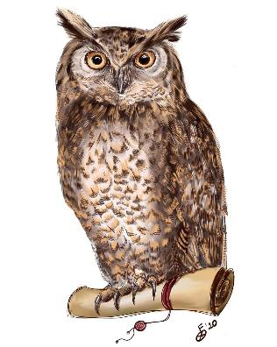
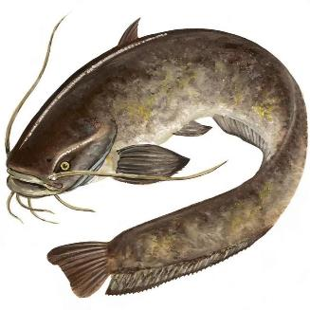
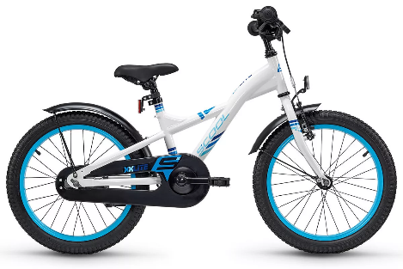
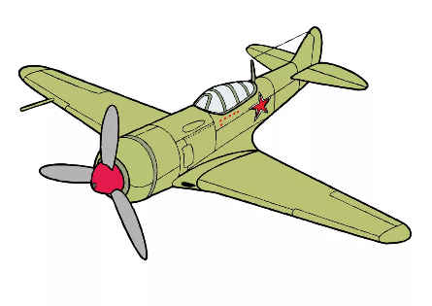
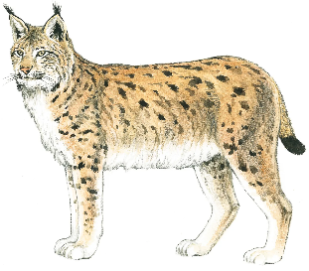
Деление слов на слоги

Slide 10
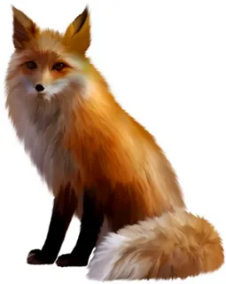
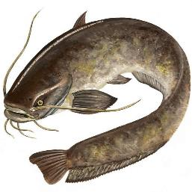
Звуковой анализ слова
ЛИСА
СУМКА
СОМ

